Slide 1
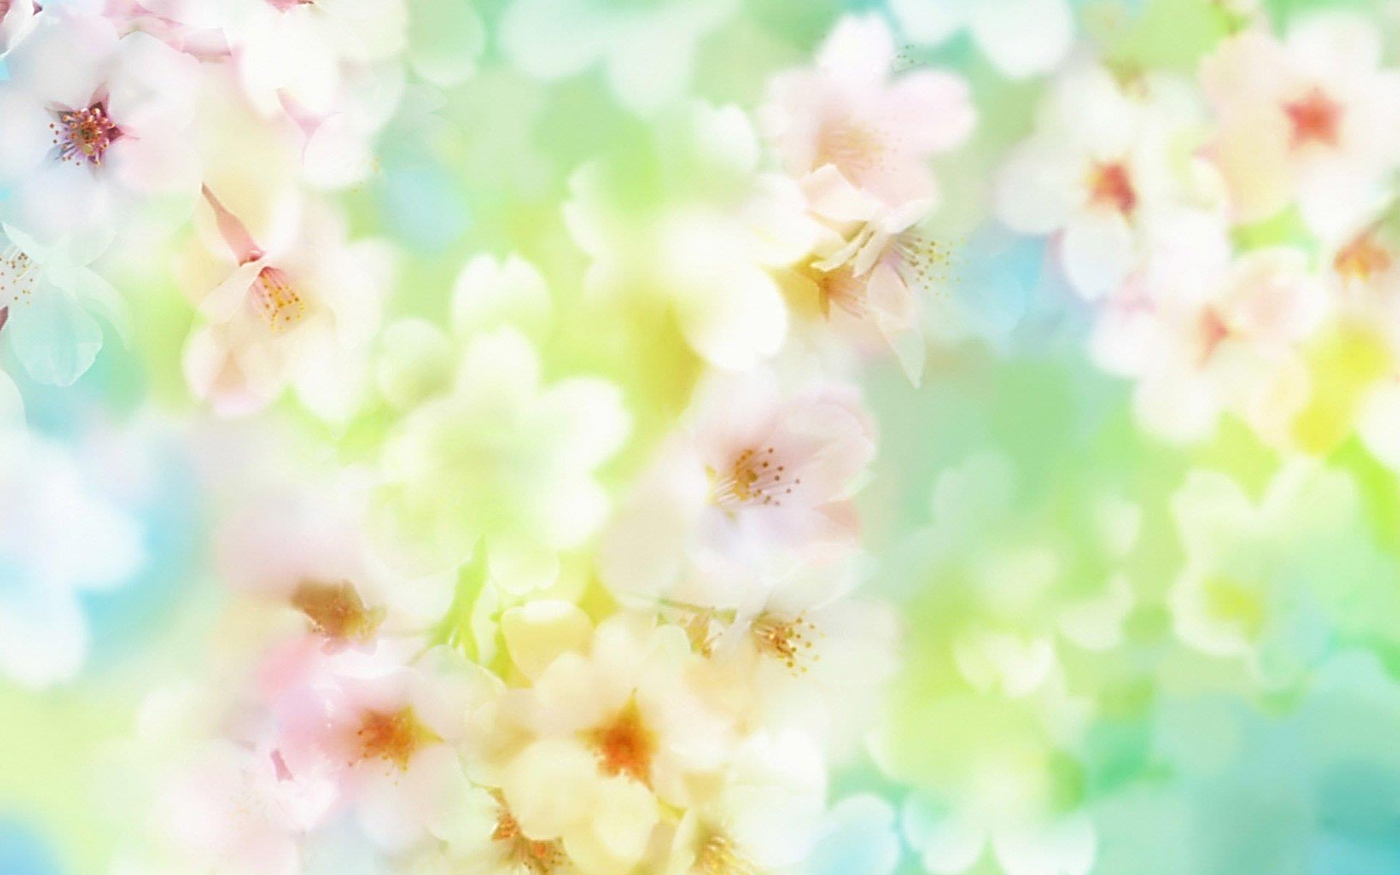
Квест-игра
«Заколдованная Весна»
для детей
старшего дошкольного возраста

Slide 2

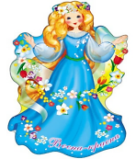
Письмо от Весны
У меня случилась беда:
злая тётушка-Зима
заковала меня в ледяные цепи,
накрыла снежным покрывалом
и не отпускает на волю.
Если вы мне не поможете,
то я к вам прийти не смогу».
Весна

Slide 3
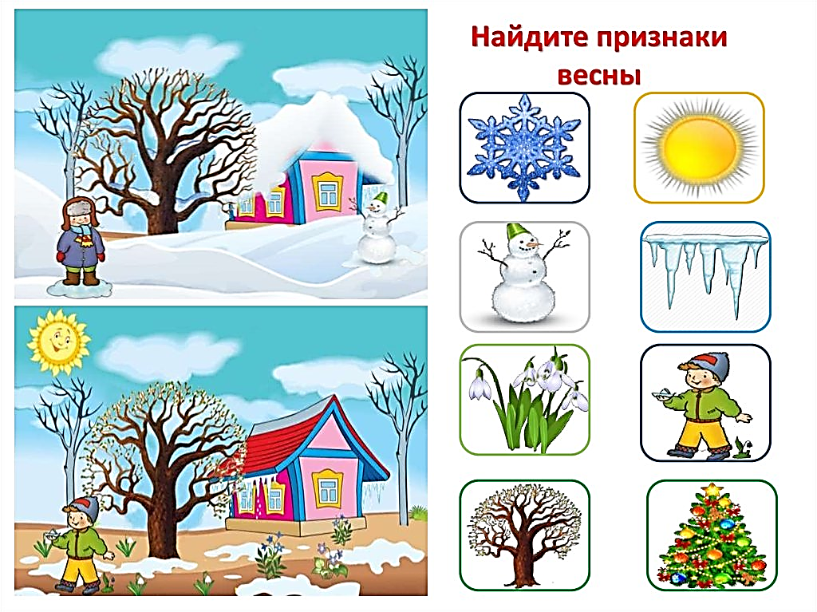
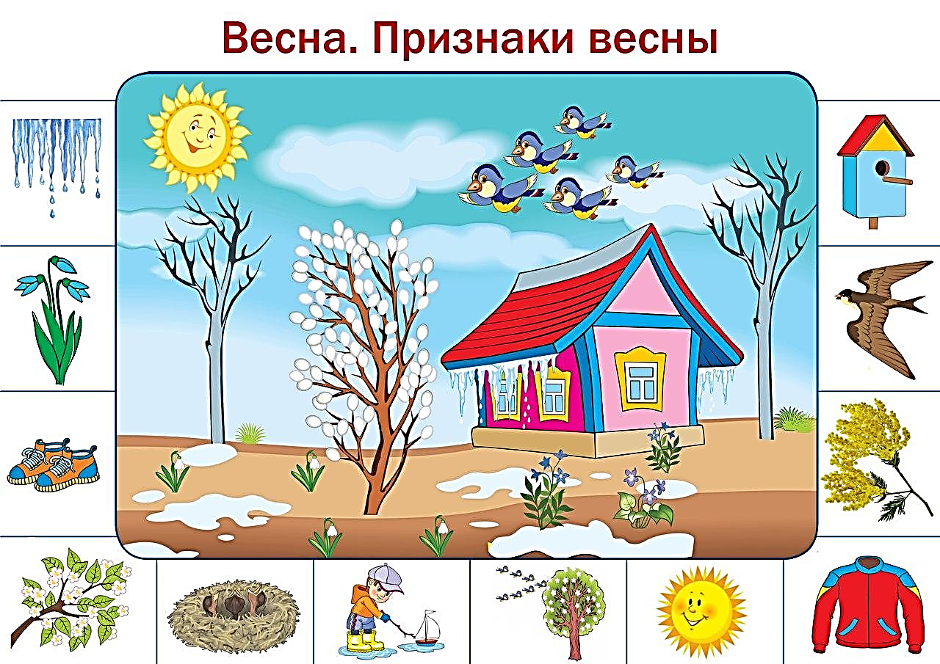

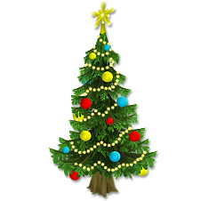
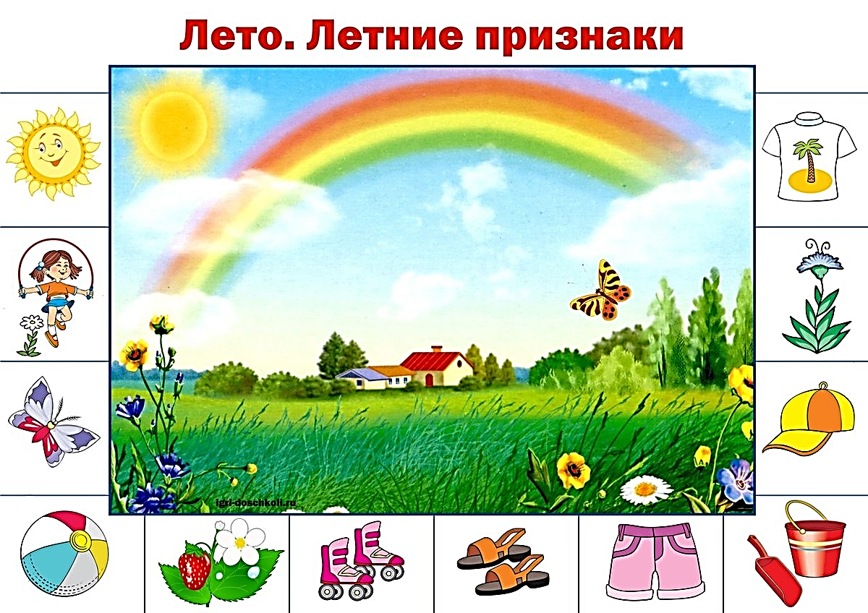

Найди признаки весны
Нажимай на нужную картинку

Slide 4
Молодцы!
А теперь зовем скорее
перелетных птиц!
Задание:
Закрась зеленым цветом
квадрат с
перелетными птицами.

Slide 5
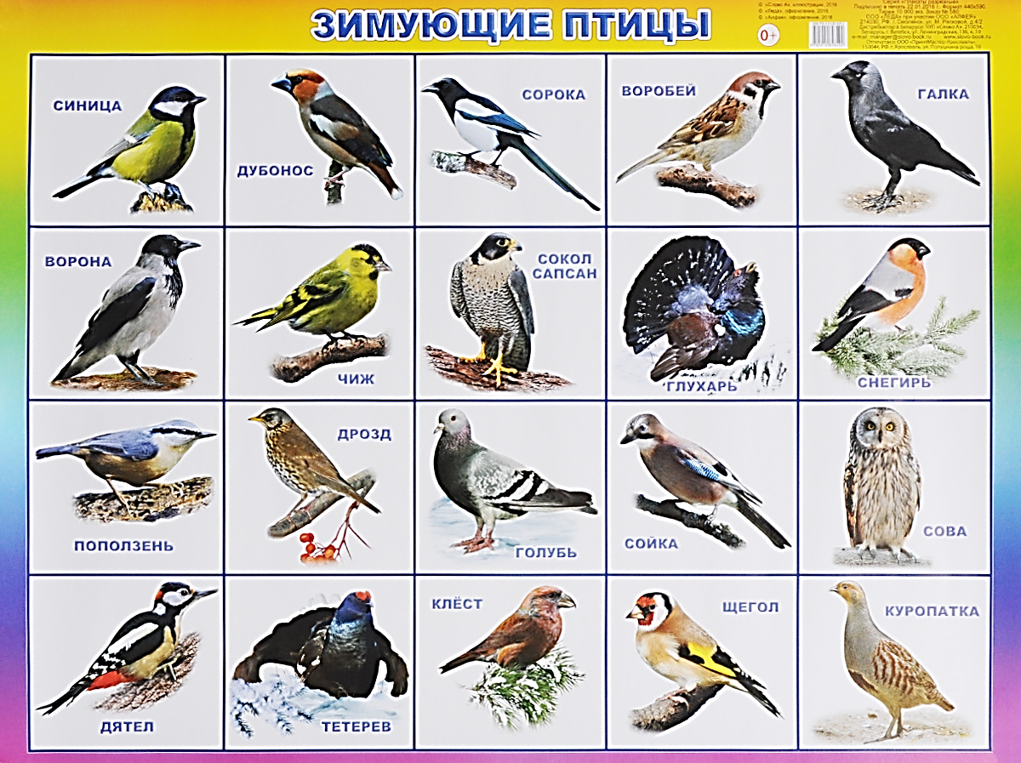
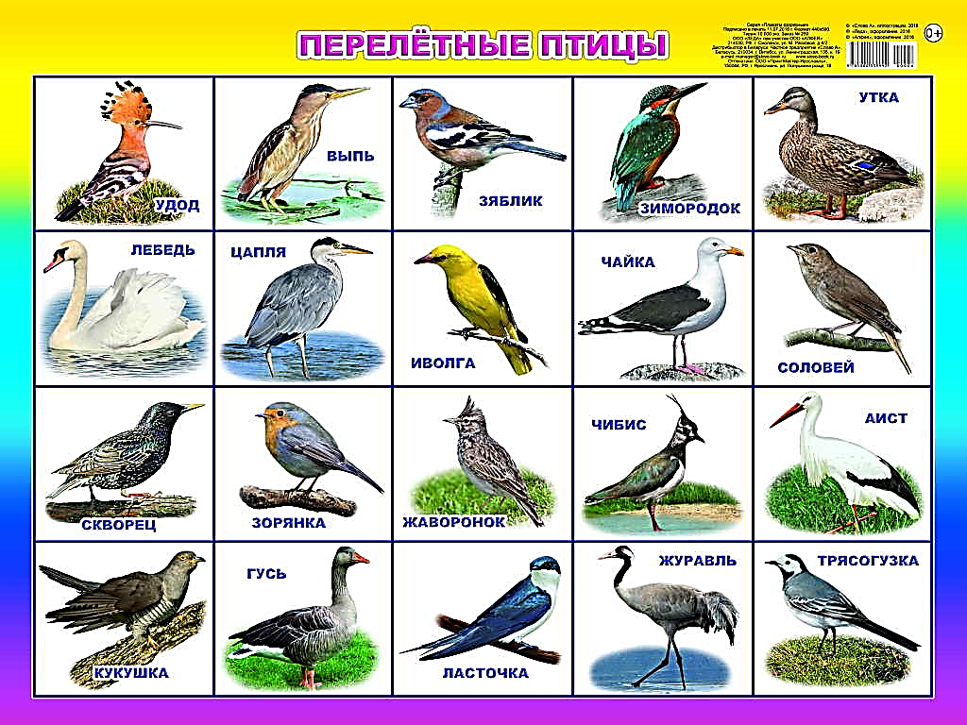
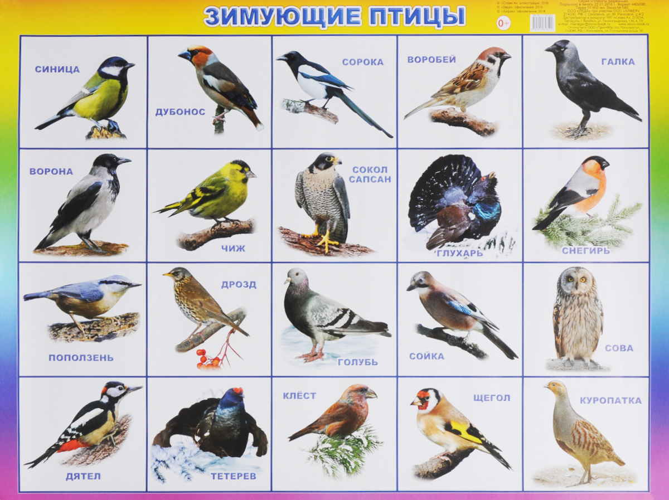
Нажимай на нужную картинку

Slide 6
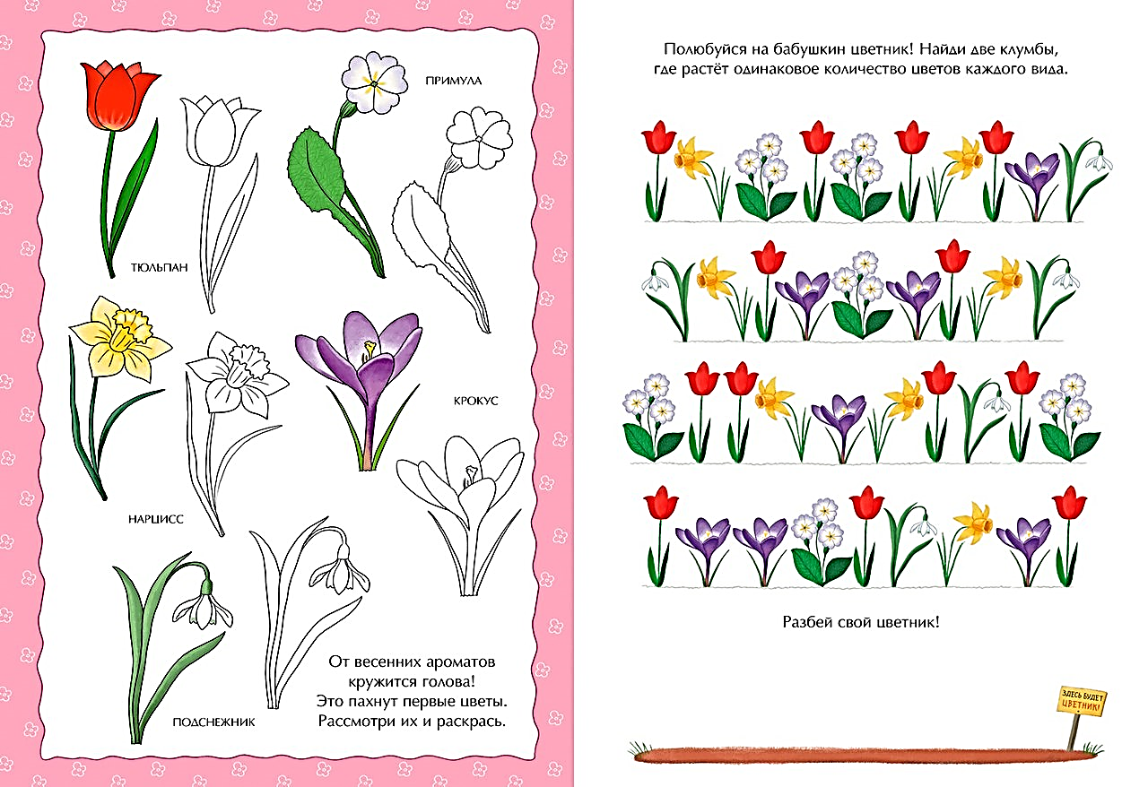
Молодцы, ребята, помогли птичкам прилететь вовремя на родину. А теперь наблюдаем за весенними цветами!
Задание:
найди две клумбы, где растет одинаковое количество цветов каждого вида.
Проверь себя щелчком мышки

Slide 7

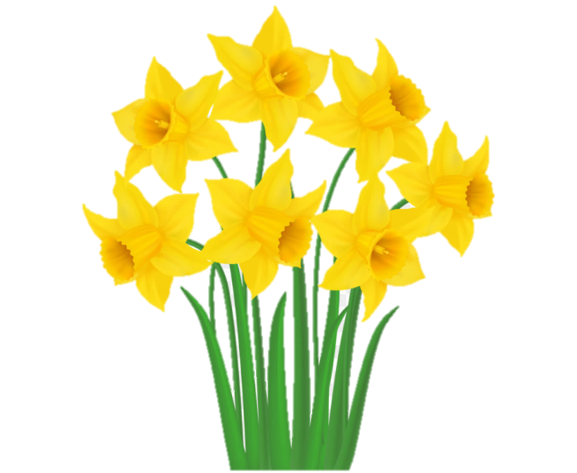


Отгадай название весенних цветов

Slide 8


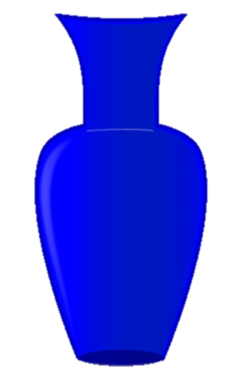
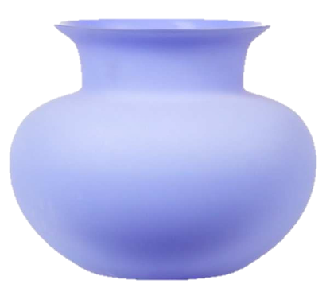
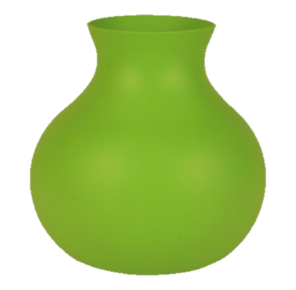
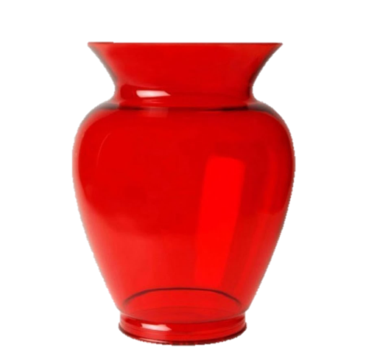
А теперь найди подходящую вазу для букетов.
Кликните мышкой на нужную вазу с цифрой
9
5
7
3
3
5
9
7

Slide 9
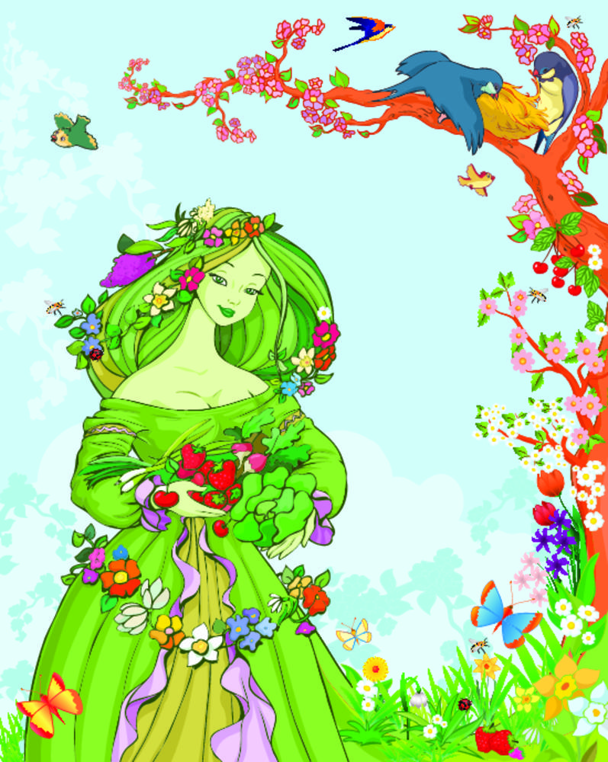
«Спасибо, дорогие ребята,
вы мне очень помогли.
от беды меня спасли.
Благодаря вам, природа
проснулась ото сна.
И я, Весна,
вступила в свои права!
за это милые друзья есть подарок у меня»
https://yandex.ru/video/preview/?text=мультфильмы%20про%20весну%20для%20дошкольников%20скачать%20бесплатно&path=wizard&parent-reqid=1615737093149661-892196056395317682300112-production-app-host-vla-web-yp-270&wiz_type=vital&filmId=7706458381629817150

Slide 10
Молодцы!
До встречи!

